Slide 1
Яндекс Лицей «Adventure experience»
Автор
Чушкина Маргарита, Федотова Екатерина, Криворученко Сергей
2 год Яндекс Лицея
Руководитель
Галганова Д.А.

Slide 2
Введение
Цель:
Создать игру аркаду с несколькими уровнями на Python
Задачи:
Изучить GitHub для совместной работы над кодом
Придумать концепцию уровня
Создать классы героев и преград, врагов
Совместить написанные уровни в итоговую игру

Slide 3
Основные библиотеки
Pygame — набор модулей языка программирования Python, предназначенный для написания компьютерных игр и мультимедиа-приложений.

Slide 4
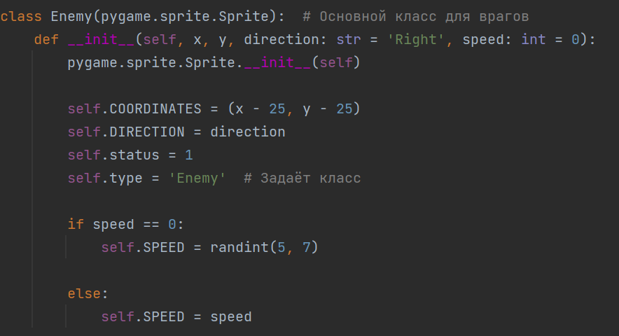
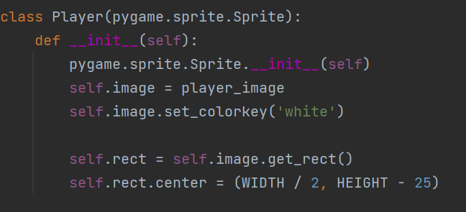
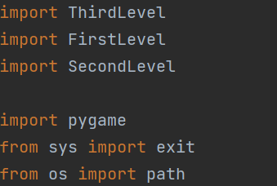
Структура

Slide 5
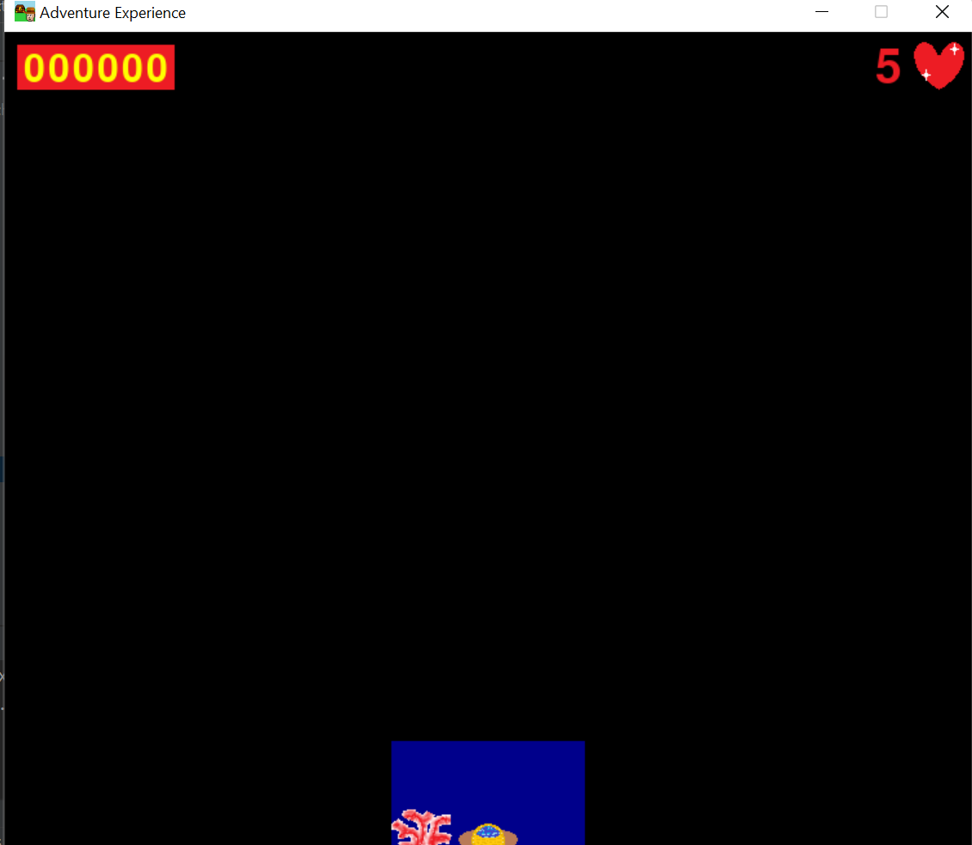
Первый уровень

Slide 6
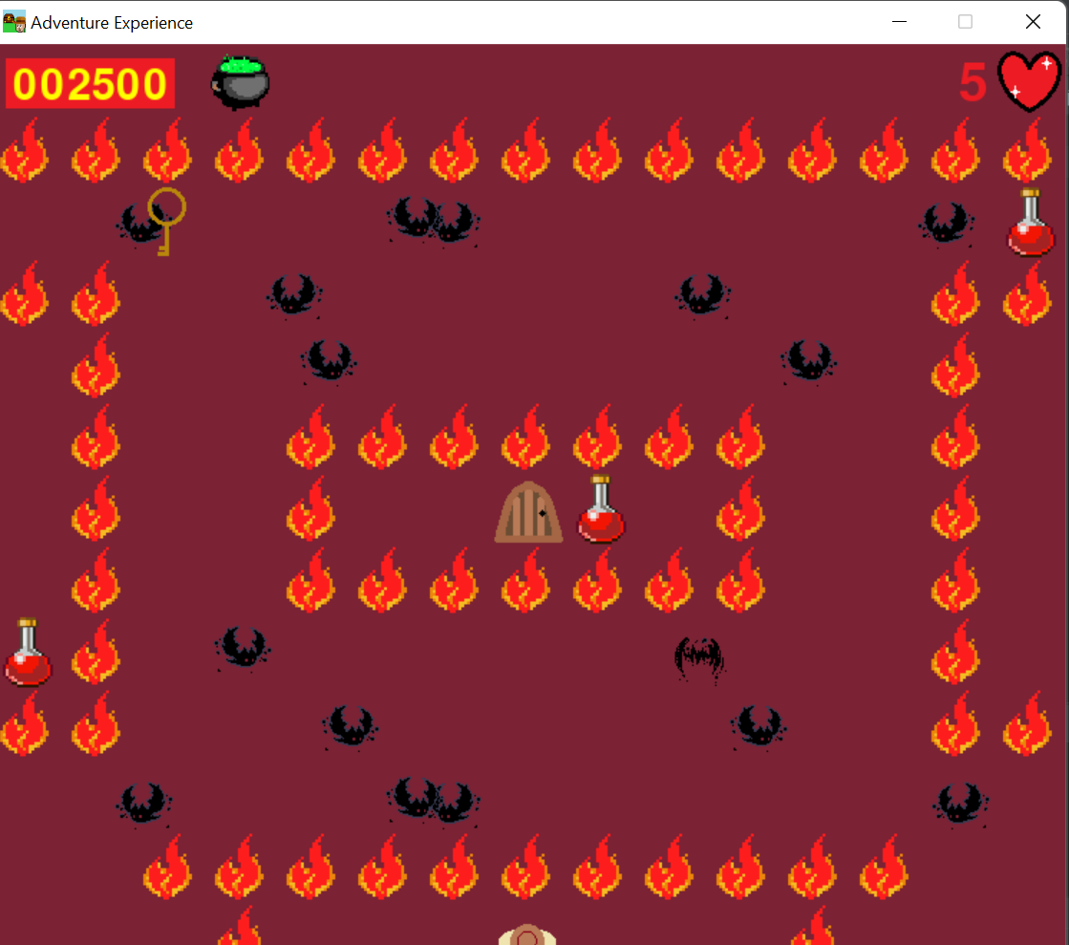
Второй уровень

Slide 7
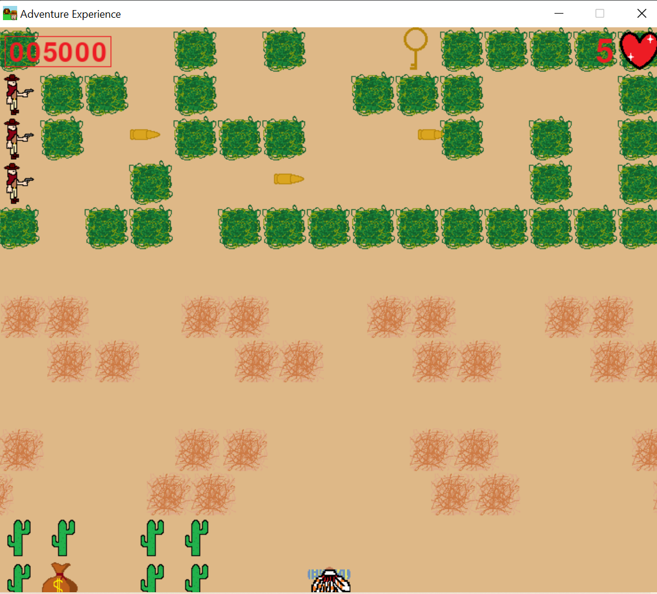
Третий уровень

Slide 8
Заключение

